Slide 1
Escuela Normal de Educación Preescolar.
Licenciatura en educación preescolar.
Ciclo escolar 2021-2022.
Asignatura: Música
Titular: Jesús Armando Posada Hernández.
Alumno: Lucia del Carmen Laureano Valdez.
Número de lista:11 Semestre: 5° Sección:”B”
Trabajo: Canto y Juego.
Unidad 3: La expresión musical.
Competencias:
●Detecta los procesos de aprendizaje de sus alumnos para favorecer su desarrollo cognitivo y socioemocional.
●Aplica el plan y programas de estudio para alcanzar los propósitos educativos y contribuir al pleno desenvolvimiento de las capacidades de sus alumnos.
●Diseña planeaciones aplicando sus conocimientos curriculares, psicopedagógicos, disciplinares, didácticos y tecnológicos para propiciar espacios de aprendizaje incluyentes que respondan a las necesidades de todos los alumnos en el marco del plan y programas de estudio.
Integra recursos de la investigación educativa para enriquecer su práctica profesional, expresando su interés por el conocimiento, la ciencia y la mejora de la educación.
● Integra recursos de la investigación educativa para enriquecer su práctica profesional, expresando su interés por el conocimiento, la ciencia y la mejora de la educación.
● Actúa de manera ética ante la diversidad de situaciones que se presentan en la práctica profesional.
Saltillo, Coahuila a fecha 07/01/2022.

Slide 2
Villancico: Burrito sabanero México

Slide 3
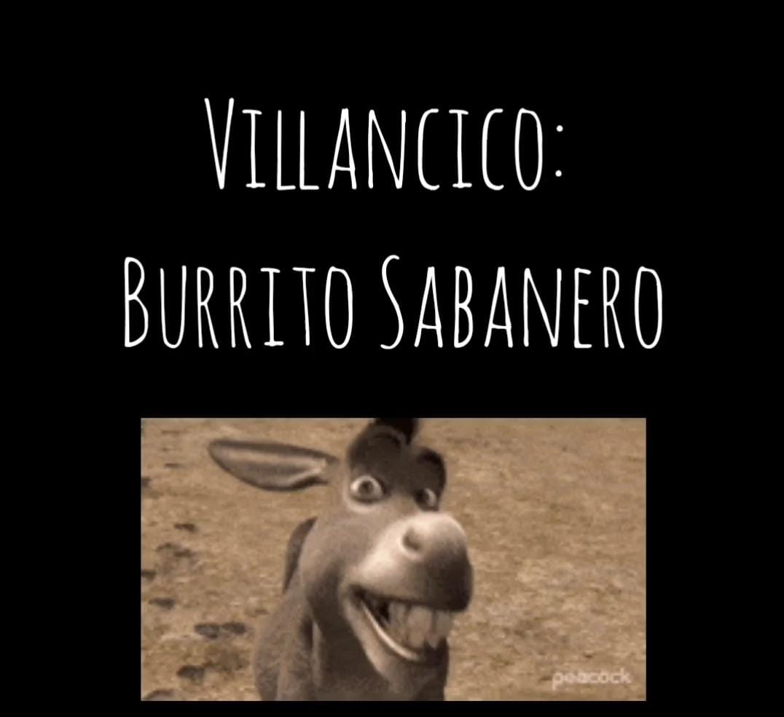
Link: https://youtu.be/jjp0GUxC1rQ

Slide 4
Villancico: Cholito Jesús Perú

Slide 5
Link: https://youtu.be/ofrdFDuogDk

